Slide 1

PHÒNG GIÁO DỤC VÀ ĐÀO TẠO QUẬN LONG BIÊN
TRƯỜNG MẦM NON HOA SỮA
HOẠT ĐỘNG LQVH
ĐỀ TÀI: TRUYỆN RÙA CON TÌM NHÀ
LỨA TUỔI: 3 – 4 TUỔI
THỜI GIAN: 20 - 25 PHÚT

Slide 2







Có một chú Rùa Con mới nở được mấy ngày đã vội vã đi tìm nhà của mình.

Slide 3

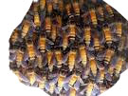




Thấy tổ ong trên cây ngỡ đó là nhà của mình, Rùa con vươn cổ lên hỏi: “Có phải nhà của tôi đây không?”
Nhưng đàn ong bay túa ra, làm Rùa Con sợ quá, thụt cổ vào mai nằm im

Slide 4
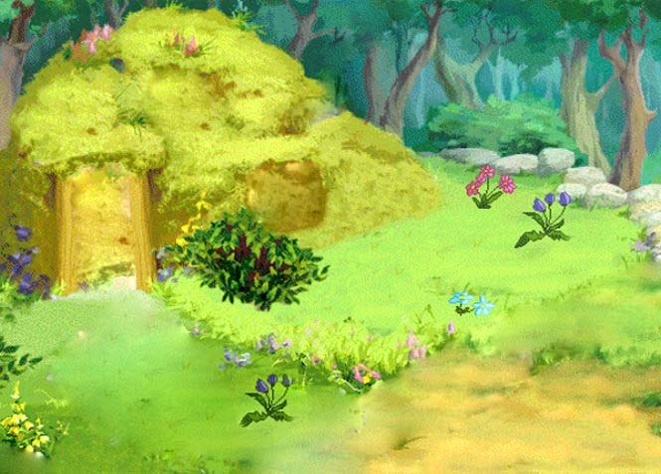




Đây là nhà của tôi. Không phải nhà của bạn đâu, Rùa ạ!
Sau đó Rùa bò tới chân một bức tường. Thấy hang chuột, Rùa định chui vào thì một chú chuột ngăn lại.

Slide 5


Trông thấy dòng sông nhỏ, Rùa nghĩ : ”Có lẽ nhà mình ở dưới nước”. Thế là Rùa nhảy xuống sông. Bơi được một quãng ngắn, Rùa con đã mệt đứt cả hơi, đành bò lên bờ.

Slide 6
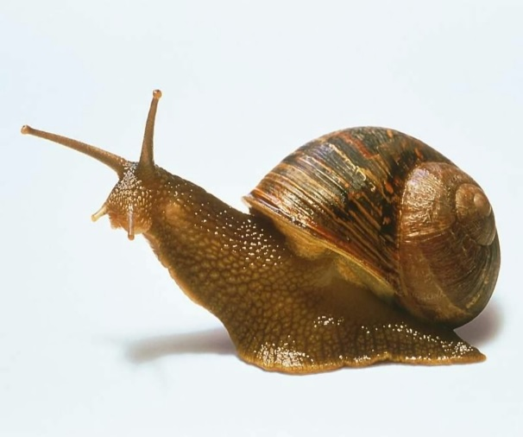




Ốc Sên cười, nói: “ Bạn hãy nhìn tớ đây rồi hãy nhìn lại lưng mình mà xem”
Gặp Ốc Sên Rùa lại hỏi: “Bạn có biết nhà của tớ ở đâu không?”
Bấy giờ Rùa Con mới quay đầu nhìn lại lưng mình. Nó tủm tỉm cười và nói với Ốc Sên: “Cảm ơn bạn nhé! Nhờ có bạn mà tớ đã tìm được nhà của mình rồi”

Slide 7

Câu hỏi đàm thoại giúp trẻ hiểu nội dung câu chuyện
- Cô vừa kể cho các con nghe câu chuyện gì?
- Trong chuyện có những nhân vật nào

Slide 8







Slide 9


Rùa Con mới nở đã đi đâu?

Slide 10
Khi đàn ong bay ra Rùa Con đã làm sao?
Thấy tổ Ong Rùa Con hỏi như nào?

Slide 11

Thấy hang chuột Rùa Con làm gì?

Slide 12

Thấy dòng sông Rùa Con nghĩ gì và làm gì?

Slide 13



Ốc Sên trả lời ra sao?
Gặp Ốc Sên Rùa Con hỏi như thế nào?
Khi quay đầu nhìn lưng mình Rùa Con đã nói gì?

Slide 14

Giáo dục
Các bạn thử nghĩ xem nhà Rùa con ở đâu?
Nhà của Rùa chính là mai ở lưng Rùa đấy. Các con ạ! Bạn bè phải biết quan tâm giúp đỡ lần nhau, với điều chưa biết thì chúng mình giải thích cho bạn hiểu.

Slide 15

Video câu chuyện
Rùa con tìm nhà
Link video: https://www.youtube.com/watch?v=Am9s8qVhpBQ

Slide 16


Slide 17

HẾT
Con mèo

